Slide 1
Zadani oken
14 oken vcetne 2 velkych francouzskych
Drevena okna s celoobvodovym kovanim, trojskly
Povrchova uprava - barva (odstin urcime pozdeji)
Klicky – hodici se k puvodnim oknum (menime stara spaletova okna)

Slide 2
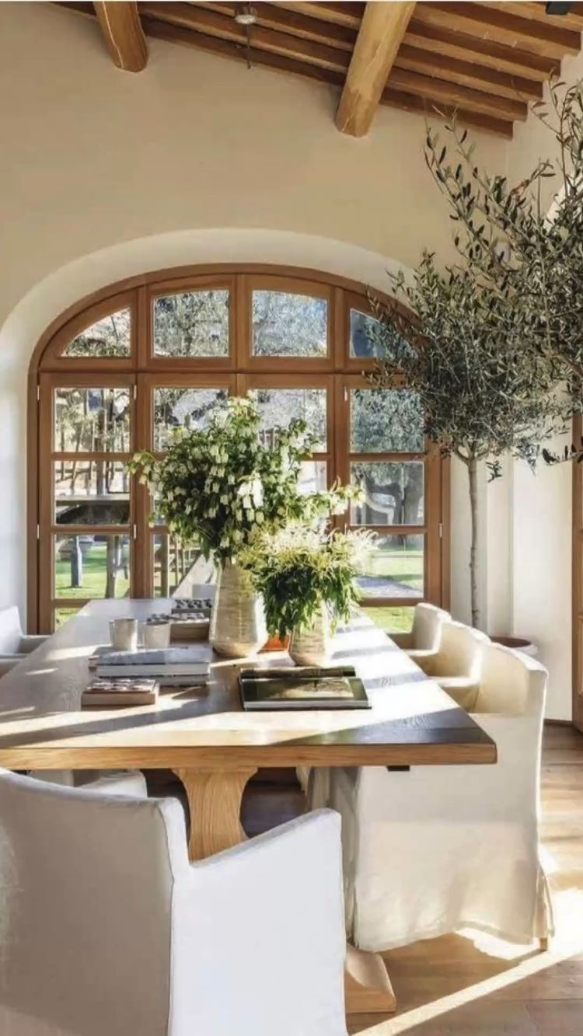
1ks - okna dle fotografie
Sirka - 2,9m
Vyska – 2,7m
Vyska spodnich kridel 2,05
Horni rada fix
Bocni kridla fix
Oteviratelne prostredni 2 kridla (smerem ven), z toho prave kridlo i vetracka Ram pokud mozno co nejsubtilnejsi

Slide 3
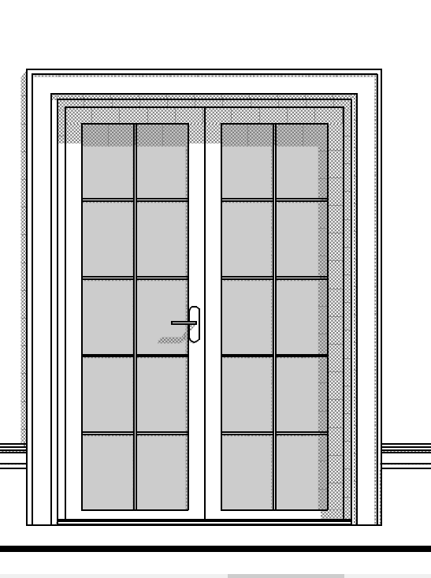
1ks - dvoukridle francouzske okno viz cb obrazek, rozdeleni a sila ramecku sladene s oknem dle fotografie
Sirka - 1,4m
Vyska – 2,05m
Oteviratelne obe 2 kridla (smerem ven), z toho prave kridlo i vetracka

Slide 4
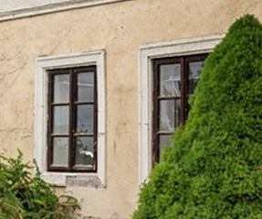
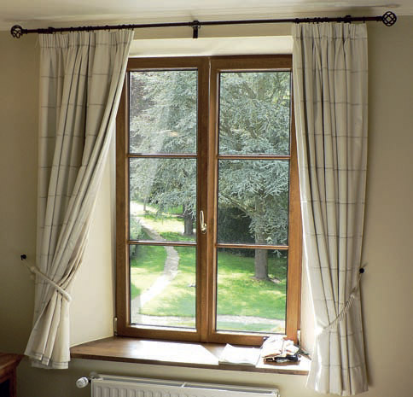
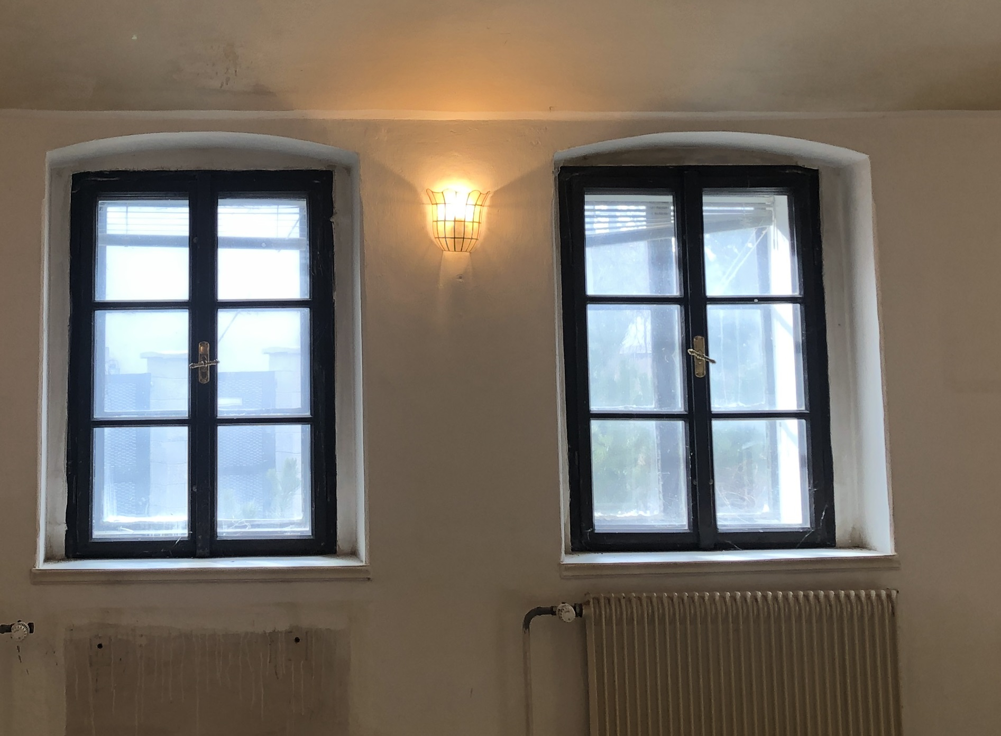
7ks - dvoukridle okno viz fotografie
Sirka - 0,85m
Vyska – 1,25m
Oteviratelne obe 2 kridla, z toho prave kridlo i vetracka

Slide 5
2ks - jednokridle okno – vizualne stejne
jako okno na fotografii
Sirka - 0,5m
Vyska – 0,8m
Oteviratelne kridlo i vetracka

Slide 6
3ks - jednokridle okno viz cb obrazek
Sirka - 0,6m
Vyska – 0,6m
Oteviratelne kridlo + vetracka

